Slide 1
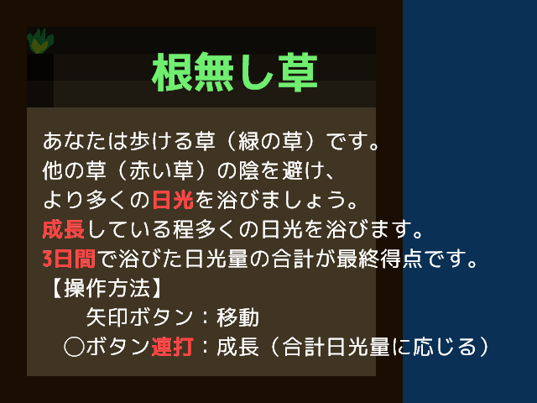
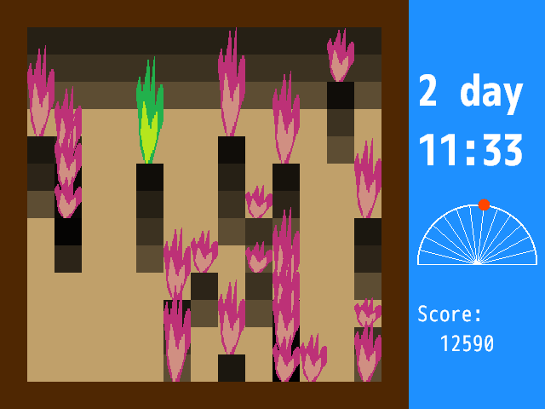
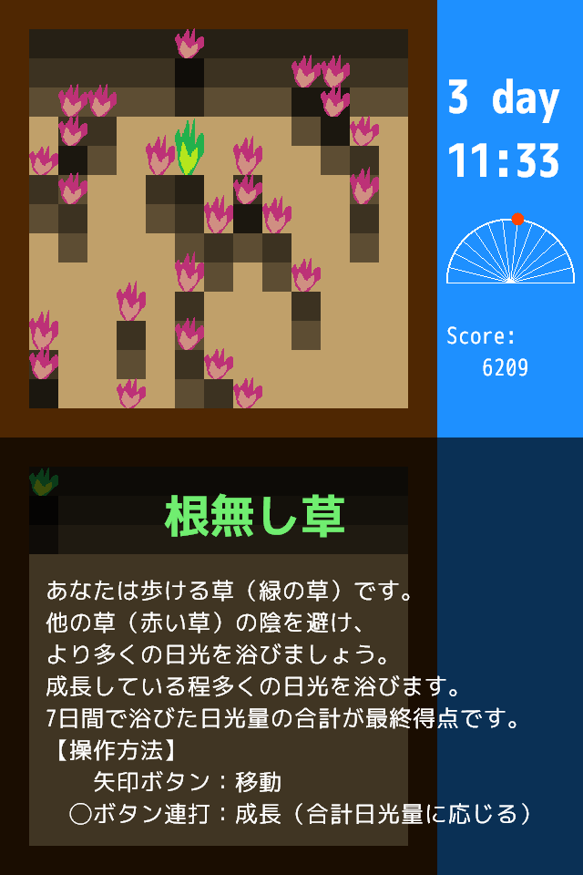
現在の日付 （計3日間）
現在の時刻 昼6:00-18:00 夜2時間
現在の得点 ＝合計日光量
歩ける草（プレイヤー）
明るい地面
他の草（NPC）
暗い地面

